Slide 1
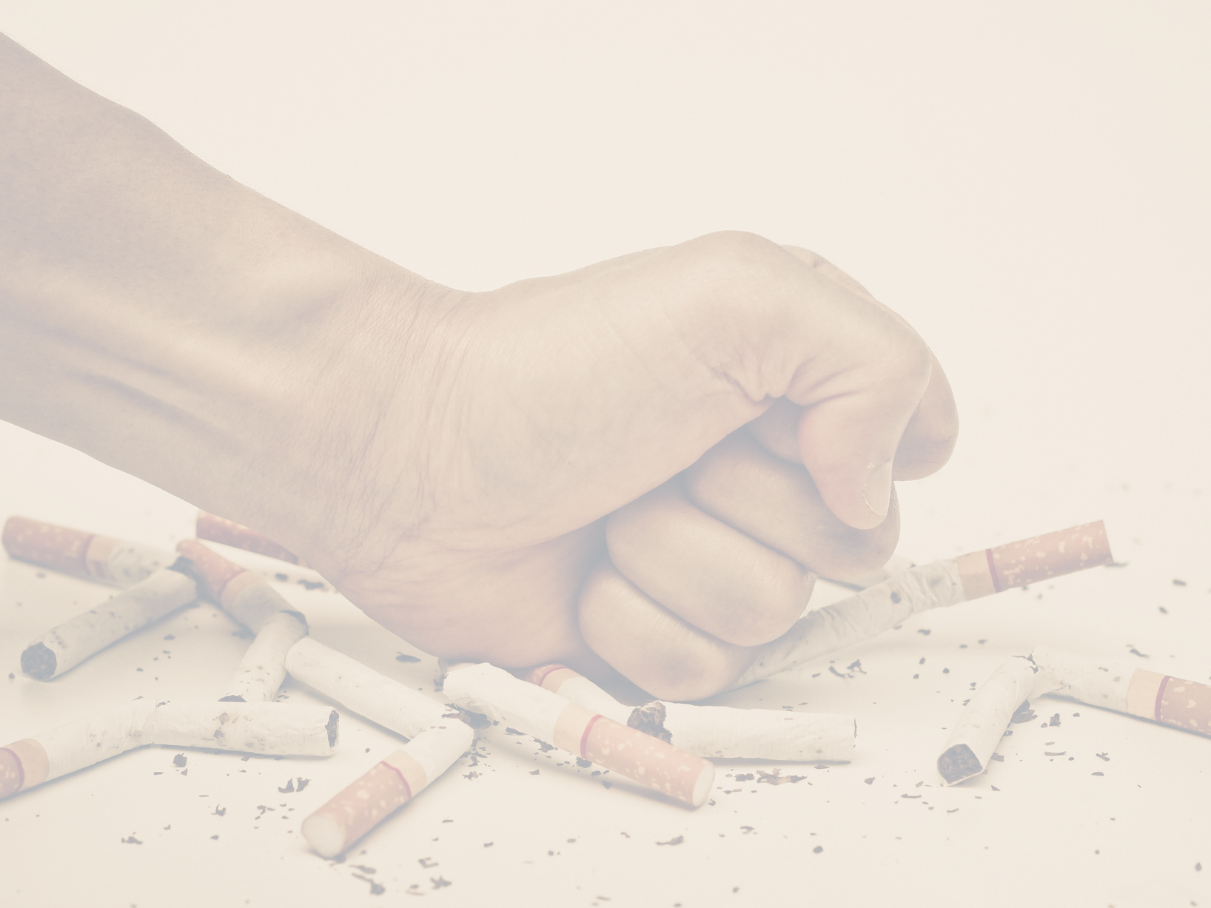
Svjetski dan nepušenja -
Zdravlje na prvom mjestu!
Pripremila: Kristina Kralj

Slide 2
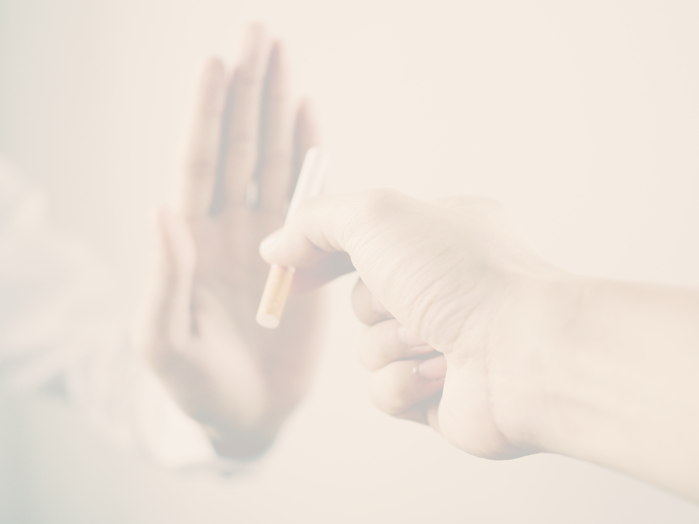
Sadržaj:
  Uvod
  Što je Svjetski dan nepušenja?
  Zašto pušenje nije dobro za nas?
  Utjecaj na pluća
  Utjecaj na srce
  Utjecaj na mozak
  Utjecaj na izgled
  Kako izbjeći pušenje?
  Kako biti zdrav i snažan bez pušenja?
  Zaključak
02

Slide 3
PUŠENJE-
Smrt koja se udiše!
Uvod
Živi zdravo-
Reci NE pušenju!
I
Zdrav čovjek-
Bogat čovjek!
I
03

Slide 4
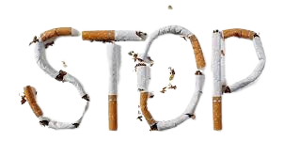
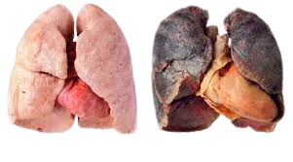
Svjetski dan nepušenja
-obilježava se 31.svibnja
-tim danom se podiže svijest o štetnim učincima pušenja
-diljem svijeta se organiziraju razne aktivnosti koje promiču zdrav život
04
Sport=zdrav život

Slide 5
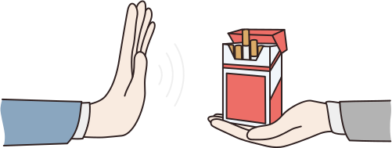


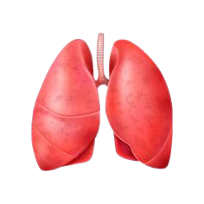
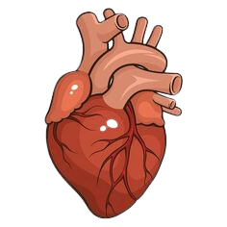
Zašto pušenje nije dobro za nas?
      pušenje može oštetiti pluća
      loše utječe na srce
      može utjecati na izgled
      loš utjecaj na mozak
05

Slide 6
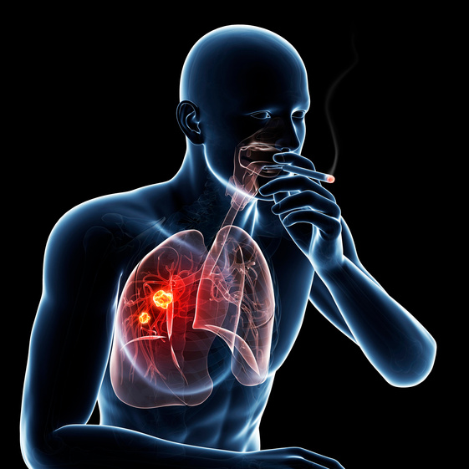

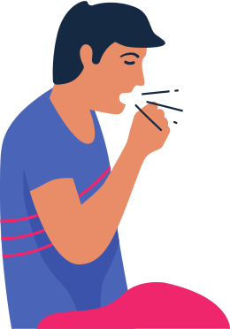
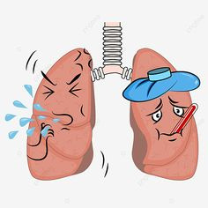
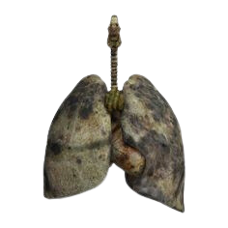

Utjecaj na pluća
  uzrokuje oštećenje pluća
  dim cigarete ulazi u pluća, a u dimu su štetne tvari te su ona crna
  posljedice su: kašalj, otežano disanje,upale pluća rak pluća i bronha
06

Slide 7


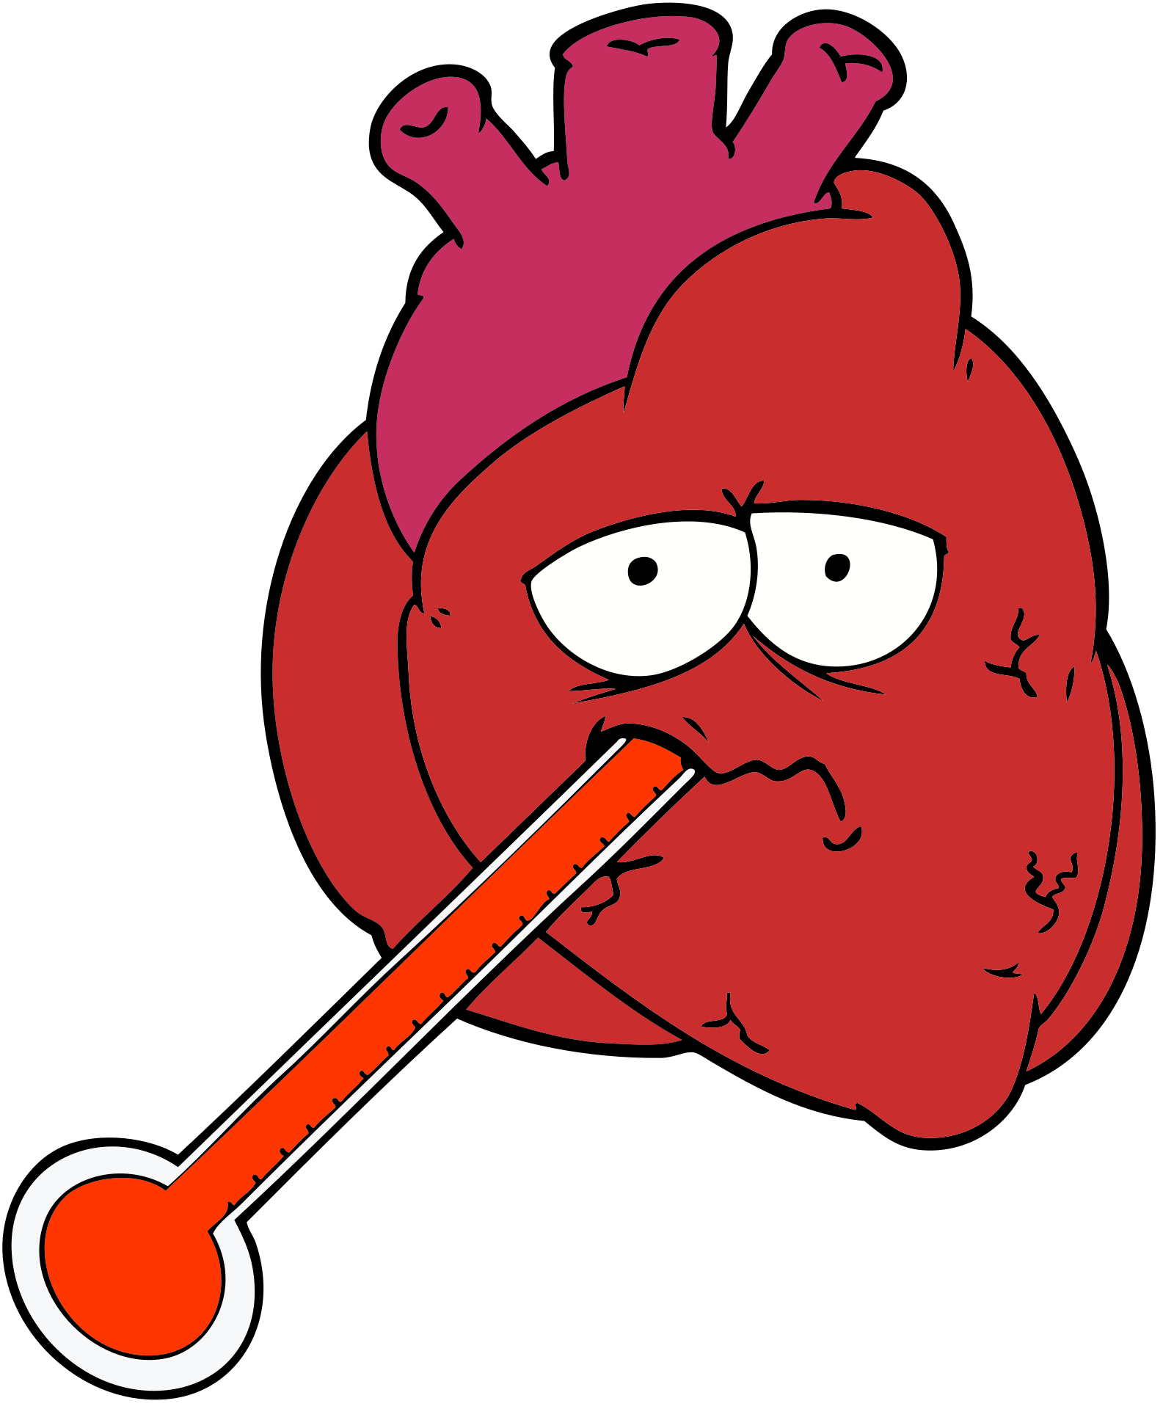
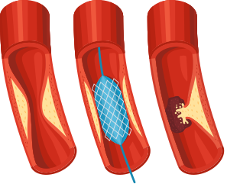
Utjecaj na srce
  može oštetiti naše krvne žile
  pušenje povećava rizik od srčanih bolesti.
  dovodi do začepljenja žila
  srčani udar
07

Slide 8
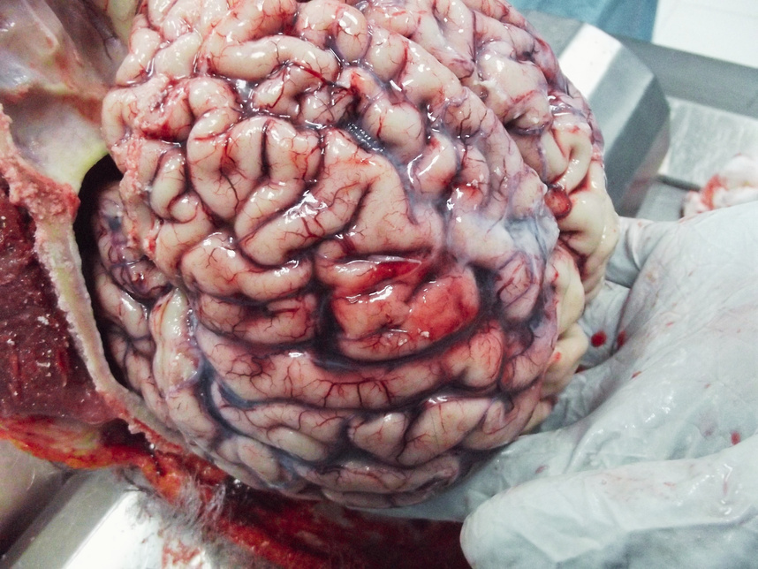
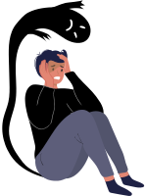
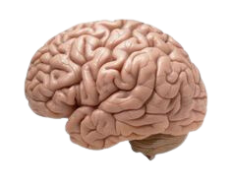
Utjecaj na mozak
  uništava dio mozga koji je ključan za pamćenje
  utječe na depresivna stanja, razdražljivost
08

Slide 9
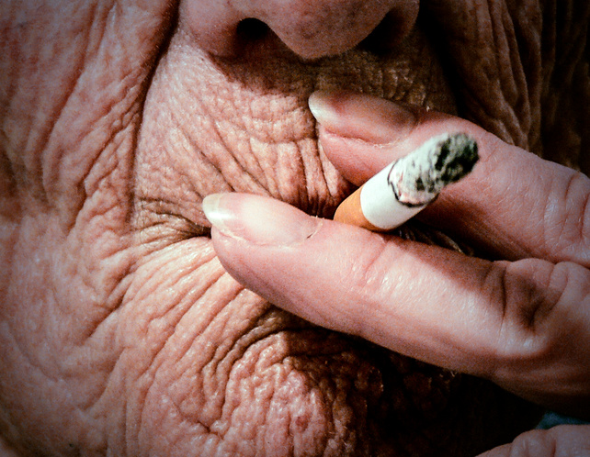
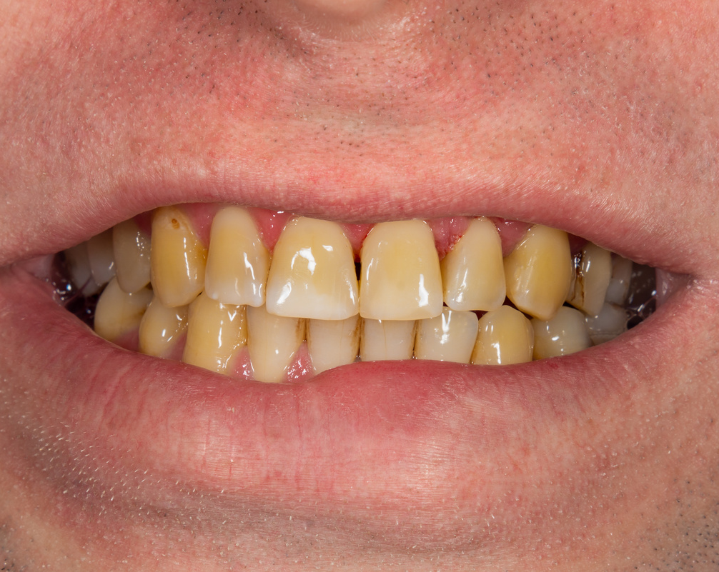

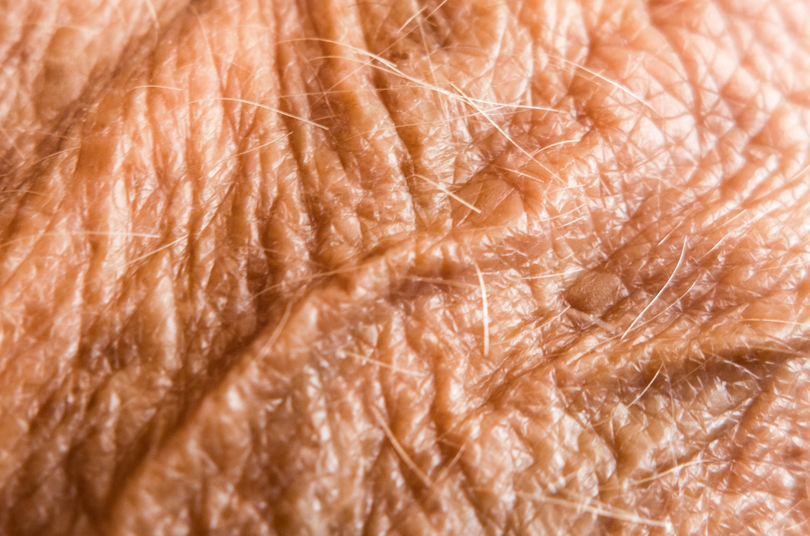
Utjecaj na izgled
  brže starenje kože
  žuti zubi
  loš zadah
  pušačke bore
09

Slide 10
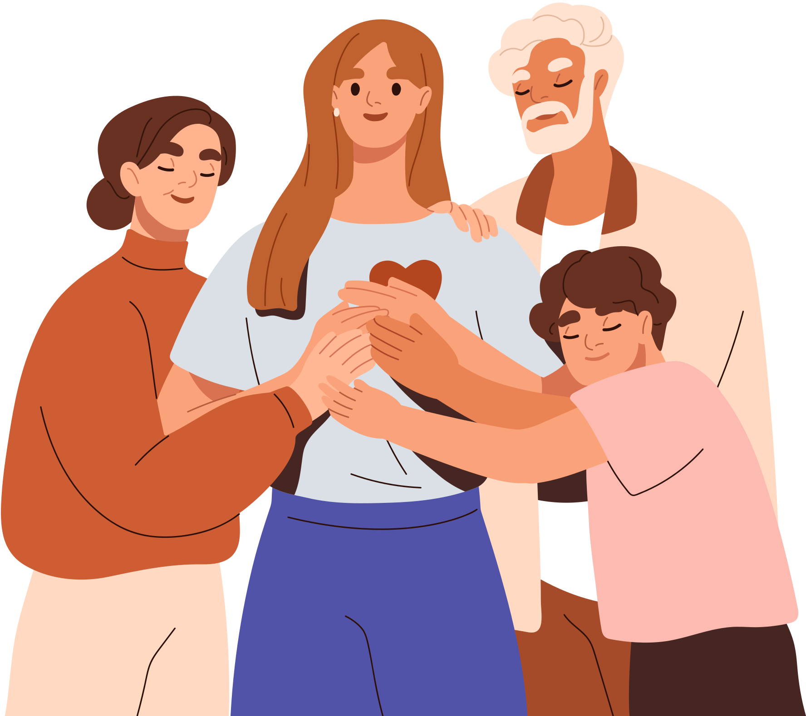
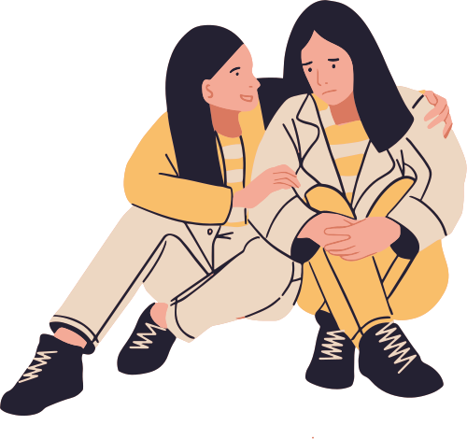

Kako izbjeći pušenje
  kretanje u krugu nepušača
  odlučnost i hrabrost reći ne
  podrška roditelja, učitelja i pravih prijatelja
10

Slide 11

Prestanak pušenja produžuje život
  ljepša koža, zubi i nokti
  zdravije srce
  dulji život
  smanjen rizik od smrti
  disanje punim plućima
11

Slide 12
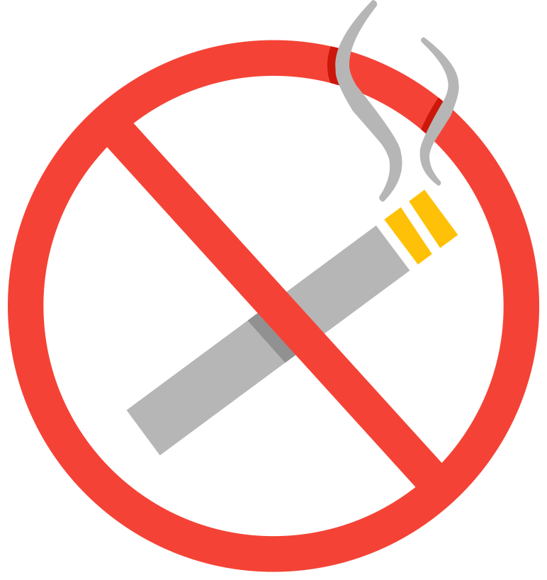

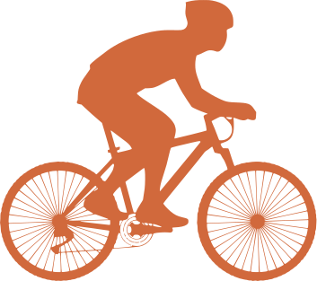

Zaključak
  cigarete mogu ozbiljno utjecati na naše zdravlje
  pokušati ostati snažni i odlučni
  živjeti zdrav život bez pušenja je pametan izbor
  tjelesnom aktivnošću upotpuniti slobodno vrijeme
  uvijek birajte sport ispred cigareta
12
Napomena: sve slike su preuzete iz programa Canva

